Slide 1
BAE 407 / ASSIGNMENT 2 / QUESTION II(3)
土地面积与房屋总价值
考虑房间数差异后，
土地更大的房子，总价值也更高吗？
全样本 100,000 条记录
沿用老师的 binsreg 代码，比较两种指定拟合方式
汇报人：请填写姓名与组别
1
Notes:
我负责第二题第三小问，研究的是在线性控制房间数以后，土地面积与房屋总价值之间的关系。土地面积是地块面积，不是室内面积。大地块房屋也可能有更多房间，所以我们把房间数一起放进回归。

Slide 2
BAE 407 / ASSIGNMENT 2 / QUESTION II(3)
先理解三个变量
y：total_value
房屋总价值
x：lot_size_acres
地块面积，单位英亩
w：n_rooms
房间数，线性控制
目的：把房间数差异纳入模型
总价值 = g(土地面积) + γ × 房间数 + 误差
土地面积 ≠ 室内面积；全样本 ≠ 只选五间房
2
Notes:
我把模型写成：总价值等于土地面积的函数，加上房间数的线性项，再加误差。这里土地面积的关系可以弯曲，房间数用一个线性系数控制。

Slide 3
BAE 407 / ASSIGNMENT 2 / QUESTION II(3)
同一批数据，两种拟合方式
line = c(0, 0)
每箱内固定一个高度
箱间可以跳跃
line = c(2, 2)
每箱内为二次曲线
连接处函数值、斜率连续
0 和 2 指拟合设定，不是分箱数量。
分箱：把横轴划成区间；本次两次都选出 27 箱
3
Notes:
接下来是老师提供的两次 binsreg 回归。两次的 y、x、w 相同，分别是总价值、土地面积和房间数。区别在 line 设置：零零是分段常数，二二是二次样条。两次设置相同随机种子，方便重复比较。现在我现场运行整份脚本。

Slide 4
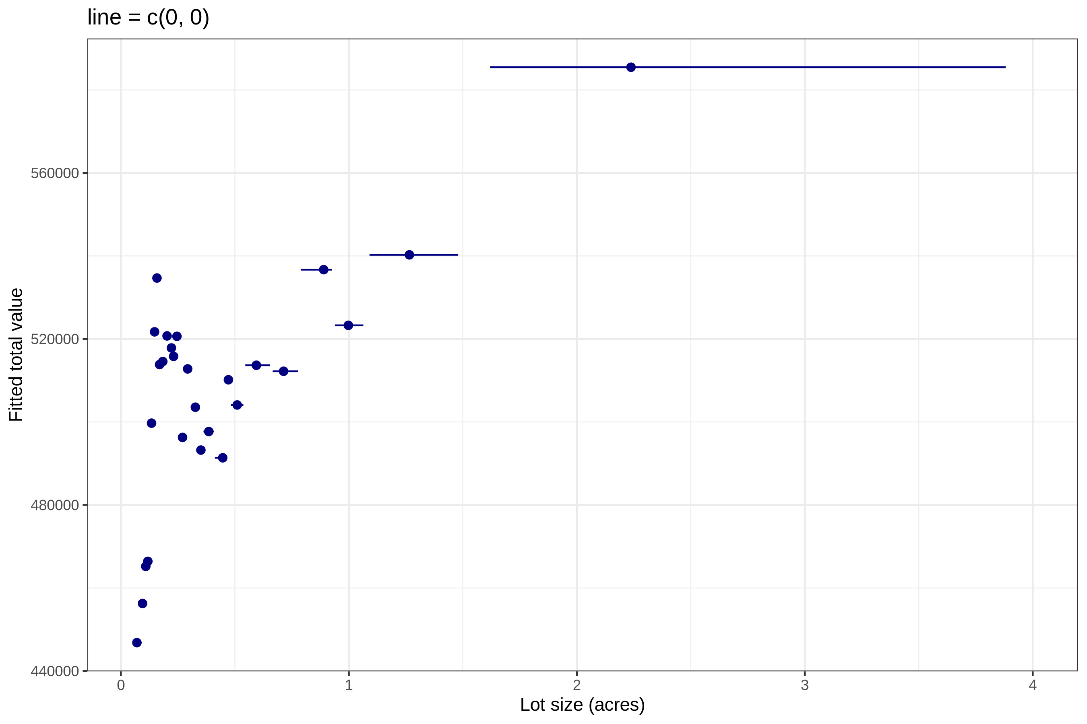
BAE 407 / ASSIGNMENT 2 / QUESTION II(3)
结果一｜分段常数
长横线来自箱内常数约束，不表示现实中的房屋价值固定。
横轴：土地面积（英亩） ｜ 纵轴：拟合总价值（原单位）
4
Notes:
第一张图中，每个土地面积区间内只估计一个固定高度，区间之间允许跳跃。右侧长横线是因为最后一箱较宽，而且箱内只能是常数，不能解释为增加土地没有价值。

Slide 5
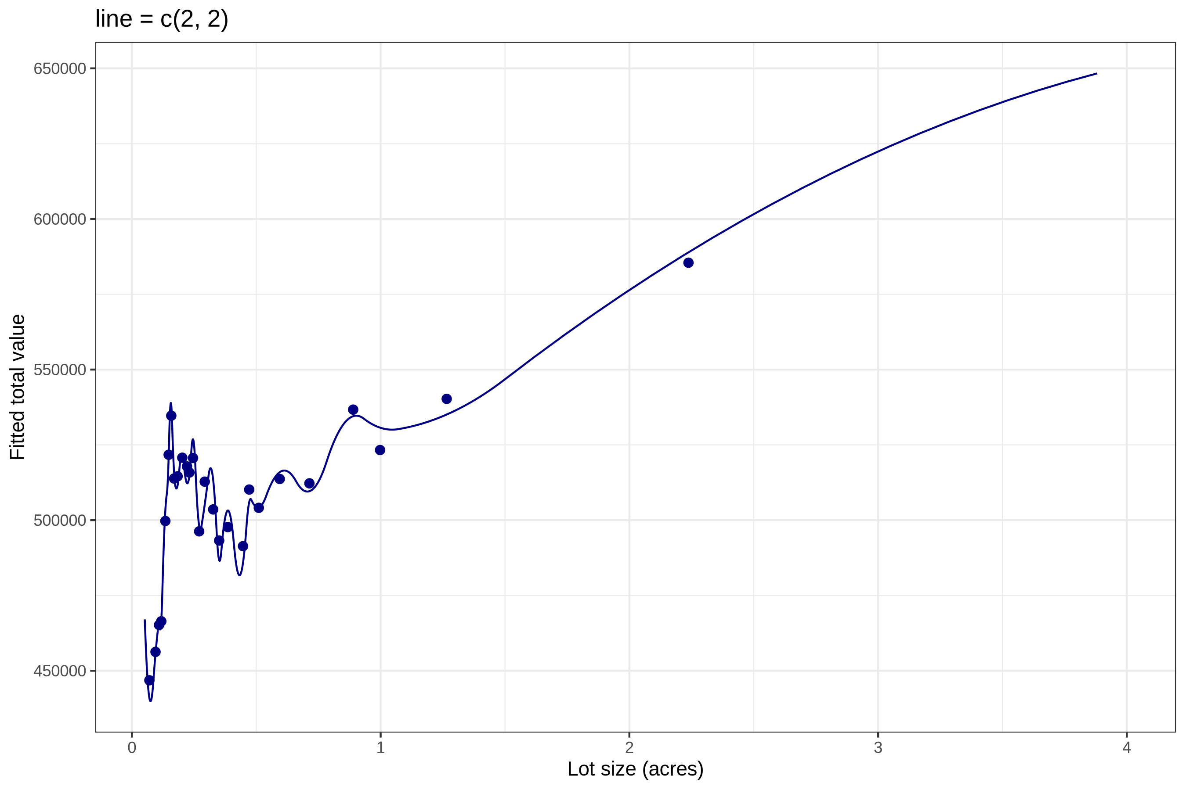
BAE 407 / ASSIGNMENT 2 / QUESTION II(3)
结果二｜二次样条
小地块区域有起伏；较大地块区域的拟合曲线总体上升。
横轴：土地面积（英亩） ｜ 纵轴：拟合总价值（原单位）
5
Notes:
第二张图允许区间内使用二次曲线，并在连接处平滑。小地块区域仍有明显起伏；较大地块区域的拟合价值总体上升。与第一张图相比，它能够表达同一箱内的变化。

Slide 6
BAE 407 / ASSIGNMENT 2 / QUESTION II(3)
比较与结论
共同发现：小地块区域起伏，较大地块区域总体正向。
设定差异：常数拟合箱内水平；二次样条允许箱内变化。
解释边界：更平滑不保证更准确；控制房间数不等于因果识别。
图中未展示置信区间，不据此判断局部变化是否显著。
6
Notes:
两种方法共同显示，这种关系不是简单的一条直线；较大地块区域总体呈正向关系。但局部形状受拟合设定影响，曲线更平滑也不保证更准确。控制房间数仍不足以排除地段、房龄等因素，因此不能仅凭这两张图作因果解释。

Slide 7
BAE 407 / ASSIGNMENT 2 / QUESTION II(3)
现场运行：四个动作
1. 打开 question2_3.R
2. Session → Set Working Directory → To Source File Location
3. 点击 Source，等待 Console 再次出现 >
4. print(g1) → Zoom；关闭后 print(g2) → Zoom
课前安装好软件与包，并在学校电脑完整试跑。
7
Notes:
此页可作为讲台备忘。正式演示可以从第 3 页切换到 RStudio，展示代码并 Source，然后展示两张图。

